Slide 1

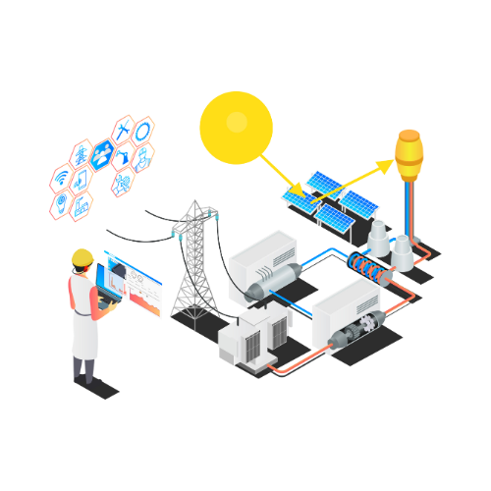
NHÀ MÁY ĐIỆN MẶT TRỜI
BÀI GIẢNG HUẤN LUYỆN AN TOÀN LAO ĐỘNG
BẢN QUYỀN THUỘC AN TOÀN NAM VIỆT

Slide 2
Một số vụ tai nạn trong nhà máy điện mặt trời
Bên cạnh những lợi ích to lớn, ngành công nghiệp này cũng tiềm ẩn những nguy cơ, đặc biệt là tai nạn lao động:
  Điện giật
  Bỏng
  Sập giàn giáo
  Rơi từ trên cao
  Ngộ độc khí độc

Slide 3
Tóm tắt bài học
1. An toàn vệ sinh lao động đối với nhân viên lắp đặt hệ thống
2. An toàn vệ sinh lao động đối với nhân viên bảo dưỡng và sửa chữa
3. An toàn vệ sinh lao động đối với nhân viên giám sát sản xuất điện
4. An toàn vệ sinh lao động đối với nhân viên quản lý dữ liệu và giám sát

Slide 4
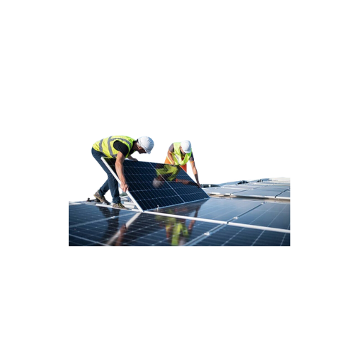
Lắp đặt hệ thống
1. Đặc điểm công việc lắp đặt hệ thống
Công việc lắp đặt hệ thống trong một nhà máy điện mặt trời đòi hỏi sự cẩn trọng và chuyên môn cao. Công nhân tham gia vào quá trình này cần phải có kiến thức vững về cách thức hoạt động của các bảng mặt trời và hệ thống điện liên quan.
Họ phải biết cách lập trình và cấu hình các thiết bị điện tử, kỹ thuật cắt, uốn, và nối dây điện. Ngoài ra, kỹ năng làm việc nhóm và giao tiếp hiệu quả cũng là yếu tố quan trọng, bởi công việc này thường đòi hỏi phối hợp chặt chẽ với các đồng nghiệp khác để đảm bảo mọi công đoạn được thực hiện một cách an toàn và hiệu quả nhất.

Slide 5
Lắp đặt hệ thống
2. Các dạng tai nạn lao động trong quá trình lắp đặt hệ thống
Trong quá trình lắp đặt hệ thống điện mặt trời, các công nhân có thể phải đối mặt với nhiều dạng tai nạn lao động. Một trong những nguy cơ phổ biến nhất là tai nạn từ việc leo lên cao để lắp đặt bảng mặt trời hoặc hệ thống điện.
Sự không cẩn trọng trong việc sử dụng các dụng cụ hỗ trợ như thang, giàn giáo có thể dẫn đến té ngã, gây thương tích hoặc nguy hiểm tính mạng.

Slide 6
Lắp đặt hệ thống
3. Nguyên nhân gây ra tai nạn lao động khi lắp đặt hệ thống
Nguyên nhân gây ra tai nạn lao động trong quá trình lắp đặt hệ thống điện mặt trời có thể bao gồm một số yếu tố khác nhau. Một trong những nguyên nhân chính là thiếu đào tạo hoặc kỹ năng kỹ thuật không đủ, khiến cho công nhân không hiểu rõ về các biện pháp an toàn và quy trình làm việc.
Điều này có thể dẫn đến việc sử dụng thiết bị không đúng cách, không tuân thủ quy tắc an toàn, hoặc thiếu nhận biết nguy cơ tiềm ẩn.

Slide 7
Lắp đặt hệ thống
4. Biện pháp phòng tránh tai nạn lao động khi lắp đặt hệ thống
Đầu tiên, việc đảm bảo rằng tất cả công nhân được đào tạo đầy đủ về an toàn lao động và quy trình làm việc là điều quan trọng. Họ cần hiểu rõ về các nguy cơ tiềm ẩn và biện pháp an toàn cần thiết để tránh tai nạn.
Thứ hai, việc sử dụng các thiết bị bảo vệ cá nhân là một biện pháp quan trọng để giảm thiểu nguy cơ. Các công nhân cần được trang bị đầy đủ và sử dụng đúng cách các trang thiết bị như mũ bảo hiểm, kính bảo hộ, găng tay cách điện và giày an toàn.

Slide 8
Lắp đặt hệ thống
5. Quy định an toàn lao động khi lắp đặt hệ thống
Quy định an toàn lao động trong quá trình lắp đặt hệ thống điện mặt trời đóng vai trò quan trọng trong việc bảo vệ sức khỏe và tính mạng của công nhân.
Theo quy định này, tất cả các công nhân tham gia vào công việc lắp đặt hệ thống cần được đào tạo đầy đủ về các nguy cơ tiềm ẩn và biện pháp an toàn cần thiết.

Slide 9
Lắp đặt hệ thống
6. Xử lý tình huống tai nạn lao động khẩn cấp khi lắp đặt hệ thống
Trong trường hợp xảy ra tai nạn lao động khẩn cấp trong quá trình lắp đặt hệ thống điện mặt trời, việc xử lý tình huống một cách nhanh chóng và hiệu quả là rất quan trọng.
Đầu tiên, công nhân cần phải bảo vệ bản thân bằng cách ngừng công việc và rời khỏi vùng nguy hiểm nếu có thể. Họ nên thông báo ngay cho người quản lý hoặc cơ quan chức năng về tình hình tai nạn.

Slide 10
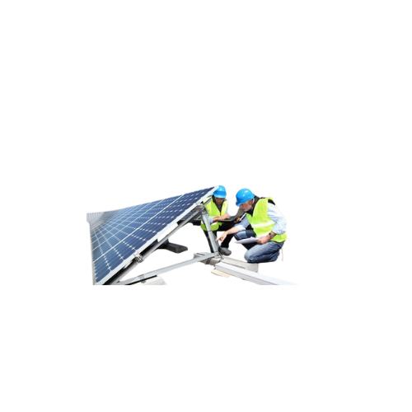
Bảo dưỡng và sửa chữa
1. Đặc điểm công việc bảo dưỡng và sửa chữa:
Công việc bảo dưỡng và sửa chữa trong một nhà máy điện mặt trời đóng vai trò quan trọng trong việc đảm bảo hoạt động hiệu quả của hệ thống.
Công nhân thực hiện nhiệm vụ này cần có kiến thức kỹ thuật vững về cách hoạt động của các thiết bị như bảng mặt trời, hệ thống dây chuyền điện và các thành phần khác.

Slide 11
Bảo dưỡng và sửa chữa
2. Các dạng tai nạn lao động trong quá trình bảo dưỡng và sửa chữa:
Trong quá trình bảo dưỡng và sửa chữa trong một nhà máy điện mặt trời, có một số nguy cơ tai nạn lao động mà công nhân cần phải đối mặt. Một trong những nguy cơ phổ biến là nguy cơ té ngã từ việc làm việc trên các nền móng cao hoặc trên các thiết bị lắp đặt.
Sự thiếu cẩn thận hoặc việc sử dụng thiết bị an toàn không đúng cách có thể dẫn đến tai nạn té ngã, gây thương tích hoặc thậm chí tử vong.

Slide 12
Bảo dưỡng và sửa chữa
3. Nguyên nhân gây ra tai nạn lao động khi bảo dưỡng và sửa chữa
Có một số nguyên nhân chính gây ra tai nạn lao động trong quá trình bảo dưỡng và sửa chữa trong một nhà máy điện mặt trời.
Một trong những nguyên nhân quan trọng là sự thiếu hiểu biết hoặc không tuân thủ đúng các quy trình an toàn lao động. Công nhân có thể không được đào

Slide 13
Bảo dưỡng và sửa chữa
4. Biện pháp phòng tránh tai nạn lao động khi bảo dưỡng và sửa chữa:
Để phòng tránh tai nạn lao động khi thực hiện công việc bảo dưỡng và sửa chữa trong một nhà máy điện mặt trời, có một số biện pháp quan trọng cần được áp dụng.
Đầu tiên, công nhân cần được đào tạo đầy đủ về các quy trình an toàn và biện pháp phòng ngừa tai nạn trước khi thực hiện công việc. Họ cần hiểu rõ về nguy cơ tiềm ẩn và biện pháp an toàn cần thiết để tránh tai nạn.

Slide 14
Bảo dưỡng và sửa chữa
5. Quy định an toàn lao động khi bảo dưỡng và sửa chữa:
Quy định an toàn lao động khi thực hiện công việc bảo dưỡng và sửa chữa trong một nhà máy điện mặt trời rất quan trọng để đảm bảo sự an toàn cho công nhân và môi trường làm việc.
Công việc này bao gồm việc kiểm tra, bảo dưỡng và sửa chữa các thiết bị như bảng mặt trời, hệ thống dây chuyền điện và các thành phần khác để đảm bảo hoạt động hiệu quả của nhà máy.

Slide 15
Bảo dưỡng và sửa chữa
6. Xử lý tình huống tai nạn lao động khẩn cấp khi bảo dưỡng và sửa chữa:
Trong trường hợp xảy ra tai nạn lao động khẩn cấp trong quá trình bảo dưỡng và sửa chữa trong một nhà máy điện mặt trời, việc xử lý tình huống một cách nhanh chóng và hiệu quả là rất quan trọng.
Đầu tiên, công nhân cần phải bảo vệ bản thân bằng cách ngừng công việc và rời khỏi vùng nguy hiểm nếu có thể. Họ nên thông báo ngay cho người quản lý hoặc cơ quan chức năng về tình hình tai nạn.

Slide 16
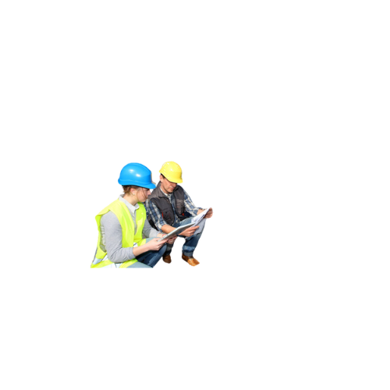
Giám sát sản xuất điện
1. Đặc điểm công việc giám sát sản xuất điện
Công việc giám sát sản xuất điện trong một nhà máy điện mặt trời đóng vai trò quan trọng trong việc đảm bảo hiệu suất và sản lượng đạt được.
Công nhân được giao nhiệm vụ này thường phải thực hiện các hoạt động như theo dõi hiệu suất của các bảng mặt trời và hệ thống điện.

Slide 17
Giám sát sản xuất điện
2. Các dạng tai nạn lao động trong quá trình giám sát sản xuất điện
Trong quá trình giám sát sản xuất điện từ năng lượng mặt trời, có một số nguy cơ tai nạn lao động mà công nhân cần phải đề phòng. Một trong những nguy cơ phổ biến là nguy cơ té ngã từ việc làm việc trên các nền móng cao hoặc trên các thiết bị lắp đặt.
Công nhân có thể phải leo lên cao để thực hiện việc giám sát và theo dõi hiệu suất của các bảng mặt trời, điều này tăng nguy cơ tai nạn nếu không tuân thủ các biện pháp an toàn.

Slide 18
Giám sát sản xuất điện
3. Nguyên nhân gây ra tai nạn lao động khi giám sát sản xuất điện
Có một số nguyên nhân chính gây ra tai nạn lao động trong quá trình giám sát sản xuất điện từ năng lượng mặt trời. Một trong những nguyên nhân quan trọng là sự thiếu hiểu biết hoặc không tuân thủ đúng các quy trình an toàn lao động.
Công nhân có thể không được đào tạo đầy đủ về các biện pháp an toàn hoặc không hiểu rõ về nguy cơ tiềm ẩn, dẫn đến hành động không an toàn.

Slide 19
Giám sát sản xuất điện
4. Biện pháp phòng tránh tai nạn lao động khi giám sát sản xuất điện
Để phòng tránh tai nạn lao động khi thực hiện công việc giám sát sản xuất điện từ năng lượng mặt trời, có một số biện pháp quan trọng mà công nhân cần thực hiện. Đầu tiên, việc đảm bảo an toàn trên các nền móng cao và trong các điều kiện làm việc khắc nghiệt là rất quan trọng.
Công nhân cần tuân thủ các quy định an toàn lao động và sử dụng trang thiết bị bảo vệ cá nhân, như mũ bảo hiểm và giày an toàn, để giảm thiểu nguy cơ té ngã và va chạm.

Slide 20
Giám sát sản xuất điện
5. Quy định an toàn lao động khi giám sát sản xuất điện
Thứ nhất, việc đào tạo an toàn là rất quan trọng. Công nhân cần được đào tạo về các nguy cơ tiềm ẩn và biện pháp phòng tránh tai nạn khi làm việc gần các thiết bị điện và hệ thống điện, cũng như việc sử dụng các thiết bị đo lường và theo dõi hiệu suất.
Thứ hai, sử dụng trang thiết bị bảo vệ cá nhân là bắt buộc. Công nhân cần phải sử dụng đầy đủ và đúng cách các trang thiết bị như mũ bảo hiểm, kính bảo hộ, găng tay cách điện và giày an toàn để giảm thiểu nguy cơ tai nạn.

Slide 21
Giám sát sản xuất điện
6. Xử lý tình huống tai nạn lao động khẩn cấp khi giám sát sản xuất điện
Đầu tiên, việc cấp cứu là ưu tiên hàng đầu. Công nhân cần phải ngay lập tức gọi điện cho dịch vụ cứu hộ y tế và báo cáo về tình hình tai nạn. Họ cũng cần phải cung cấp thông tin chi tiết và chính xác về vị trí và tình trạng của nạn nhân để giúp quá trình cứu hộ diễn ra suôn sẻ.
Tiếp theo, công nhân cần phải cung cấp sự hỗ trợ tối đa cho nạn nhân một cách an toàn. Điều này có thể bao gồm việc cung cấp sơ cứu cơ bản nếu có khả năng, nhưng tránh di chuyển nạn nhân nếu không cần thiết để tránh làm tăng nguy cơ tổn thương.

Slide 22
Quản lý dữ liệu và giám sát
1. Đặc điểm công việc quản lý dữ liệu và giám sát:
Công việc quản lý dữ liệu và giám sát trong ngành sản xuất điện từ năng lượng mặt trời là một phần quan trọng của quá trình hoạt động của nhà máy. Công nhân thường được giao nhiệm vụ thu thập và phân tích dữ liệu về hiệu suất sản xuất điện từ các bảng mặt trời và hệ thống điện.
Điều này bao gồm việc theo dõi tổng lượng điện được tạo ra, hiệu suất hoạt động của các bảng mặt trời, và các chỉ số kỹ thuật khác để đảm bảo hoạt động ổn định và hiệu quả của hệ thống.

Slide 23
Quản lý dữ liệu và giám sát
2. Các dạng tai nạn lao động trong quá trình quản lý dữ liệu và giám sát:
Trong quá trình quản lý dữ liệu và giám sát trong ngành sản xuất điện từ năng lượng mặt trời, có một số nguy cơ tai nạn lao động mà công nhân cần phải đề phòng. Một trong những nguy cơ phổ biến là nguy cơ té ngã và va chạm do việc di chuyển trong không gian làm việc hẹp và có nhiều thiết bị.
Công nhân thường phải làm việc gần các máy móc và thiết bị điện, có thể dẫn đến tai nạn nếu họ không chú ý đến môi trường xung quanh.

Slide 24
Quản lý dữ liệu và giám sát
3. Nguyên nhân gây ra tai nạn lao động khi quản lý dữ liệu và giám sát:
Có một số nguyên nhân chính gây ra tai nạn lao động trong quá trình quản lý dữ liệu và giám sát trong ngành sản xuất điện từ năng lượng mặt trời. Một trong những nguyên nhân chính là thiếu hiểu biết và đào tạo về an toàn lao động.
Công nhân có thể không được đào tạo đầy đủ về nguy cơ và biện pháp phòng tránh tai nạn, dẫn đến họ không nhận biết được nguy hiểm và không áp dụng các biện pháp an toàn một cách đúng đắn.

Slide 25
Quản lý dữ liệu và giám sát
4. Biện pháp phòng tránh tai nạn lao động khi quản lý dữ liệu và giám sát:
Thứ nhất, đảm bảo công nhân được đào tạo đầy đủ về an toàn lao động và quy trình làm việc an toàn. Việc cung cấp đào tạo sẽ giúp công nhân nhận biết và đối phó với nguy cơ tiềm ẩn cũng như áp dụng các biện pháp phòng tránh tai nạn một cách hiệu quả.
Thứ hai, sử dụng trang thiết bị bảo vệ cá nhân là cực kỳ quan trọng. Công nhân cần được trang bị đầy đủ và sử dụng đúng cách các thiết bị bảo hộ như mũ bảo hiểm, kính bảo hộ, găng tay cách điện và giày an toàn để bảo vệ mình khỏi nguy cơ tai nạn.

Slide 26
Quản lý dữ liệu và giám sát
5. Quy định an toàn lao động khi quản lý dữ liệu và giám sát:
Trong quá trình quản lý dữ liệu và giám sát trong ngành sản xuất điện từ năng lượng mặt trời, việc tuân thủ quy định an toàn lao động là điều cực kỳ quan trọng để đảm bảo an toàn cho các công nhân.
Đầu tiên, mọi công nhân cần được đào tạo về các nguy cơ tiềm ẩn và biện pháp phòng tránh tai nạn cụ thể liên quan đến công việc của họ. Đào tạo này bao gồm việc hướng dẫn về việc sử dụng trang thiết bị bảo vệ cá nhân và các quy trình an toàn khi làm việc gần các thiết bị điện và máy móc.

Slide 27
Quản lý dữ liệu và giám sát
6. Xử lý tình huống tai nạn lao động khẩn cấp khi quản lý dữ liệu và giám sát:
Trong trường hợp xảy ra tai nạn lao động khẩn cấp trong quá trình quản lý dữ liệu và giám sát trong ngành sản xuất điện từ năng lượng mặt trời, việc xử lý tình huống một cách nhanh chóng và hiệu quả là rất quan trọng để đảm bảo an toàn cho tất cả mọi người.
Đầu tiên, công nhân cần ngay lập tức thông báo về tai nạn cho quản lý và đồng nghiệp gần nhất. Họ cũng cần kích hoạt các biện pháp cấp cứu và gọi điện thoại cho dịch vụ cứu hộ nếu cần thiết.

Slide 28
Cảm ơn các bạn đã theo dõi
Mọi thắc mắc về bài giảng xin liên hệ với chúng tôi theo thông tin bên dưới:
CÔNG TY TNHH HUẤN LUYỆN AN TOÀN VÀ QUAN TRẮC MÔI TRƯỜNG NAM VIỆT (AN TOÀN NAM VIỆT)
Địa chỉ: Lầu 2, số 655 Đường Điện Biên Phủ, Phường 25, Quận Bình Thạnh, Thành phố Hồ Chí Minh, Việt Nam
Hotline 0908.111.791
Website https://antoannamviet.com/
Email: Lienhe@antoannamviet.com

